Slide 1
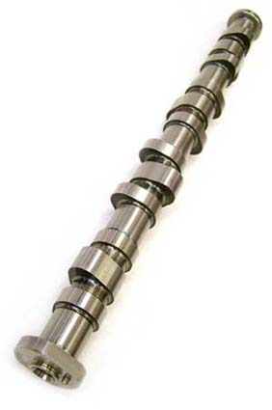
La distribution

Slide 2
SOMMAIRE
Le rôle de la distribution
Les principaux organes de la distribution
L’histoire de la distribution
Principe de fonctionnement et solutions
Contact came – soupape
Caractéristiques
L’allumage

Slide 3
Le rôle de la distribution
Fonctions à assurer
Commande l’ouverture et la fermeture des soupapes
Cela permet la distribution des gaz dans le moteur
La distribution conditionne le bon déroulement du cycle 4 temps
Les caractéristiques de la distribution conditionnent le bon rendement du moteur

Slide 4
Les principaux organes de la distribution
Arbre à cames
Il est couplé mécaniquement au vilebrequin : pignon – courroie crantée
L’arbre à cames (AAC) est une pièce d’acier ou de fonte, qui effectue un tour pour deux tours de vilebrequin. Il porte autant de cames qu’il y a de poussoirs ou, dans le cas d’arbre à cames en tête, qu’il y a de soupapes
Il est évident qu’à chaque position du piston dans son cylindre doit correspondre une position bien définie des cames de l’AAC. C’est seulement ainsi qu’on peut obtenir l’ouverture et la fermeture des soupapes aux moments précis prévus par le constructeur

Slide 5
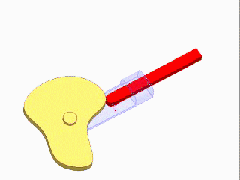
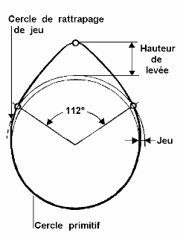
Les principaux organes de la distribution
Les cames
Une came est un élément parfois complexe.
Les caractéristiques des cames varient en différents points :
- L’angle de levée et de descente
- La hauteur de levée de came
- L’angle total d’action de la came

Slide 6
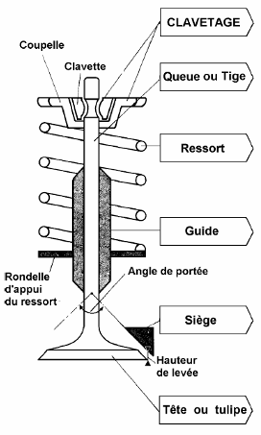
Les principaux organes de la distribution
Les soupapes
Bonne résistance à la fatigue et à l’usure
Bonne conductivité thermique
Bonnes propriétés de glissement
Il assure le rappel de la soupape
Il peut être à pas fixe ou variable
Il ne doit pas s’affoler à hauts régimes
Il assure un bon coulissement de la soupape
Pièce rapportée en bronze ou en fonte
Son angle est à 90° ou 120°
Il assure un difficile travail d’étanchéité
Bonne dureté
Excellente résistance thermique
En général diamètre admission > diamètre échappement
Levée maxi 8 à 10 mm, sinon vitesse linéaire trop élevé

Slide 7
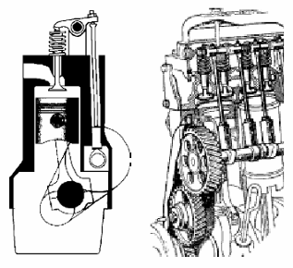
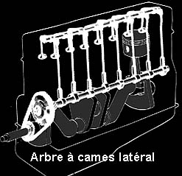
L’histoire de la distribution
Avant
Un arbre à cames (AAC) simple situé dans le bloc moteur, commandant une seule rangée de soupapes (échappement) : les soupapes d’admission sont simplement commandées via la dépression créée par la descente du piston entraîné par l’inertie du volant moteur
Et les fameux culbuteurs (tiges sur le côté)
Rapidement, les deux rangées de soupapes furent commandées par AAC, jusqu’à ce qu’on réalise qu’on pouvait gagner beaucoup à commander précisément les instants et durées d’ouverture

Slide 8
L’histoire de la distribution
Maintenant
Les ACT (pour Arbre à Cames en Tête) (ou OHC pour Over Head Camshaft en anglais)

Slide 9
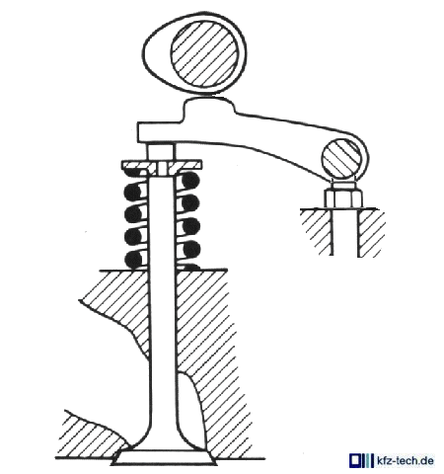
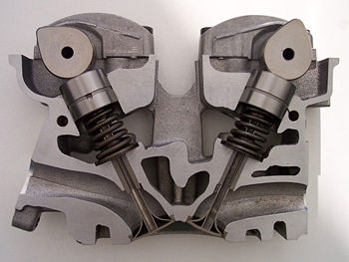
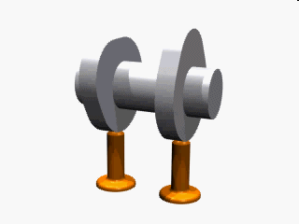
Les principaux organes de la distribution
Actionnement actuel
Par linguet
Par poussoir

Slide 10
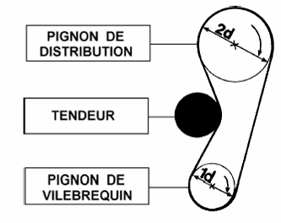
Principe de fonctionnement
Mode d’entraînement
Un cycle complet est égal à 2 tours
Pendant ce cycle, chaque soupape ne doit s’ouvrir qu’une seule fois.
L’arbre à cames tourne deux fois moins vite que le vilebrequin
Le pignon de distribution a un diamètre deux fois supérieur à celui du vilebrequin (pour assurer le rapport de réduction de ½)

Slide 11
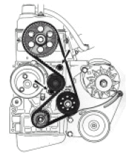
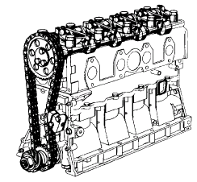
Principe de fonctionnement
Mode d’entraînement courant
Courroie :
+ Facilité et coût de conception
Fiabilité et remplacement régulier
Chaîne :
+ durée de vie, fiabilité
Coût et difficulté de conception
Nécessite une lubrification
Courroie : on voit qu’on peut facilement optimiser son passage en fonction de la place disponible, à condition de mettre des tendeurs

Slide 12
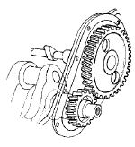
Principe de fonctionnement
Mode d’entraînement plus rare
Entraînement par cascade de pignons :
Utilisé sur les moteurs pointus (tels que les moteurs de course) + Robuste
+ Fiable
Coûteux
Nécessite une lubrification

Slide 13
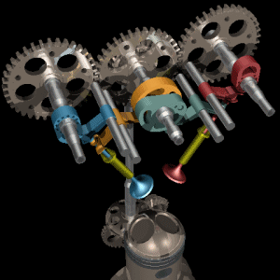
Principe de fonctionnement
Mode d’entraînement « exotique »
Distribution desmodromique :
+ Précis
-Très cher
Pas de réels avantages par rapport aux distributions classiques de nos jours

Slide 14
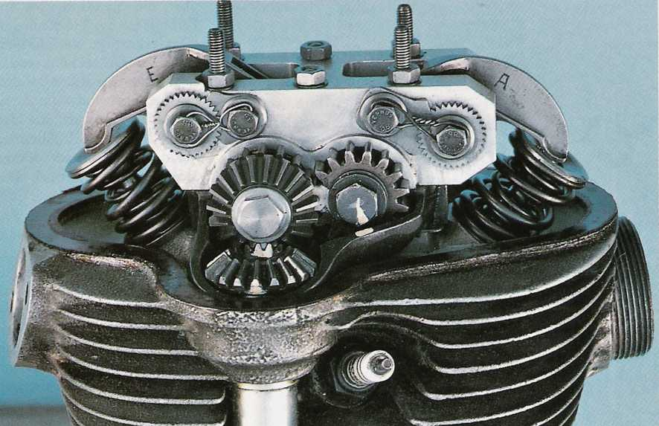
Principe de fonctionnement
Mode d’entraînement « exotique »
Distribution par arbre et couple conique :
-Très cher
Surtout utilisé sur les vieilles motos (Norton Mans, Ducati SS). Pas de réels avantages par rapport aux distributions classiques de nos jours.

Slide 15
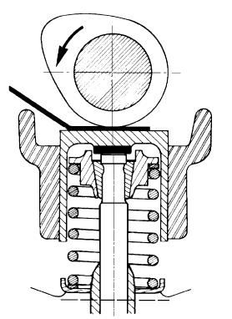
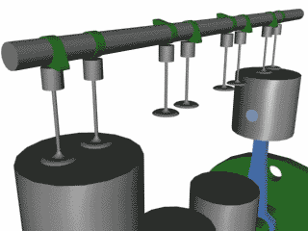
Contact came - soupape
Le poussoir :
Il est nécessaire de disposer un poussoir entre la queue de soupape et la came afin d’obtenir un meilleur contact entre ces deux pièces. On remarque que quand la soupape est fermée il subsiste un petit jeu entre le poussoir en la came (cela provient de l’impossibilité mécanique d’avoir deux contacts parfaitement simultanés: soupape/culasse et soupape/came) (→ poussoirs/butées hydrauliques)

Slide 16
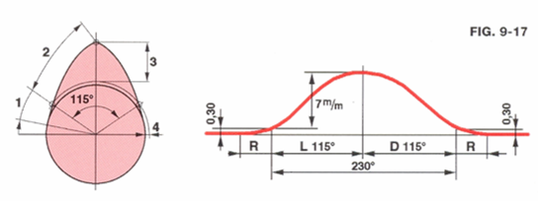
Caractéristiques
D’une came
Le schéma illustre la levée d’un poussoir ou d’un culbuteur entraîné par la came représentée à gauche en fonction de la position angulaire du vilebrequin. Le graphique montre une hauteur de levée de 7mm et un jeu de soupapes de 0.30 mm. On a de même un angle d’ouverture de 230° (au vilebrequin) qui correspond a 2 fois l’angle de la came
Or un moteur sera d’autant plus performant, que ses soupapes s’ouvrent vite.
On peut ainsi définir le rendement d’une soupape

Slide 17
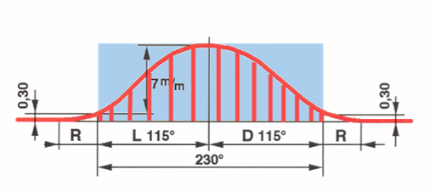
Caractéristiques
D’une came
La surface bleue est bien sur théorique et ne peut être obtenue

Slide 18
Caractéristiques
Diagramme de distribution
Courbe 1
Courbe 2
Si on augmente l’angle de croisement des soupapes, à haut régime on aura une meilleure évacuation des gaz donc un meilleur couple, mais à bas régime les performances sont mauvaises (retour échappement). (courbe 1)
À l’inverse, un faible angle donnera de bonnes performances à bas régime, tandis que le couple sera plus limité à haut régime (courbe 2)

Slide 19
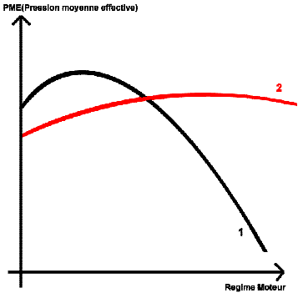
Caractéristiques
Diagramme de distribution
Courbe 1
Courbe 2
Il existe de nombreux systèmes tels que le VarioCam de chez Porsche, le Valvetronic chez BMW ou encore le Vtech chez Honda qui permettent de faire varier l’angle du croisement de soupapes en fonction du régime moteur, on obtient ainsi des performances intéressantes à haut et bas régime.

Slide 20
Système Vtech - Honda

Slide 21
Système Valvetronic

Slide 22
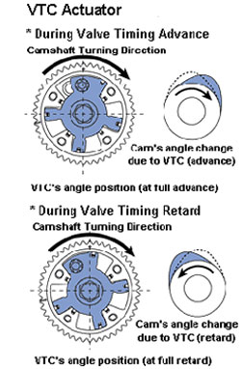
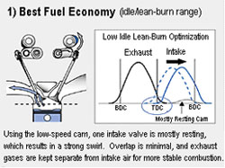
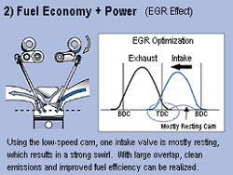
Système Variocam

